Slide 1
المحاضرة الرابعة مجالات التغيير

Slide 2
محاور المحاضرة
1- مجالات التغيير.
المجال التكنولوجي
المجال التنظيمي.
المجال الانساني.
مجال طرق العمل.
2- الخطوات الادارية لتحديد مجال التغيير.
3- العناصر المساعدة على التغيير.
4- اسس التغيير الايجابي.
5- مداخل التغيير.

Slide 3
1- مجالات التغيير
ا- المجال التكنولوجي
يتضمن هذا المجال من التغيير كل ما يتعلق بالمعدات والآلات والحوسبة الالكترونية، والاتمتمة. لان المنظمات تحتاج الى نظم المعلومات الادارية للربط بين الافراد في مختلف المستويات التنظيمية او الجغرافية.
تستخدم المنظمات الحواسيب ذات المواصفات العالية في مجال معالجة وتخزين المعلومات الهائلة التي يتم الحصول عليها من البيئتين الداخلية والخارجية.

Slide 4
ب- المجال التنظيمي
ينصب على العلاقات الوظيفية والبناء الهيكلي للمنظمة وأقسامها.
يتضمن تقسيم الاعمال وتوزيع المهام وتحديد المسؤوليات.
قد يشمل هذا التغيير الدمج بين الوحدات او ازالة مستوى تنظيمي عمودي او توسيع نطاق الاشراف في المنظمة.

Slide 5
ج- المجال الانساني
يتضمن هذا المجال تغيير الافراد من خلال تغيير افكارهم واتجاهاتهم وقيمهم ودوافعهم وطموحاتهم وبالتالي سلوكياتهم بالاعتماد على عمليات الاتصال او اتخاذ القرار او حل المشكلات.
يتم الاعتماد على مفاهيم التطوير التنظيمي في تغيير الافراد، او تغيير طبيعة علاقات العمل وجودتها.
يركز مجال تغيير الافراد على:
تغيير قدرة الفرد: التي تشير الى الامكانات الجسدية والعقلية كالأفكار، المواهب، الابداعات.
تغيير رغبة الفرد: الذي يمثل استعداد الفرد للقيام بالعمل وتأديته بشكل أفضل

Slide 6
د- مجال طرق العمل
يتضمن هذا المجال:
تغيير اساليب العمل وطرق ادائه، والواجبات الوظيفية من الناحية الكمية، او من الناحية النوعية اوكليهما.
طرح اعمال وأنشطة جديدة او دمج بعضها وإلغائها.

Slide 7
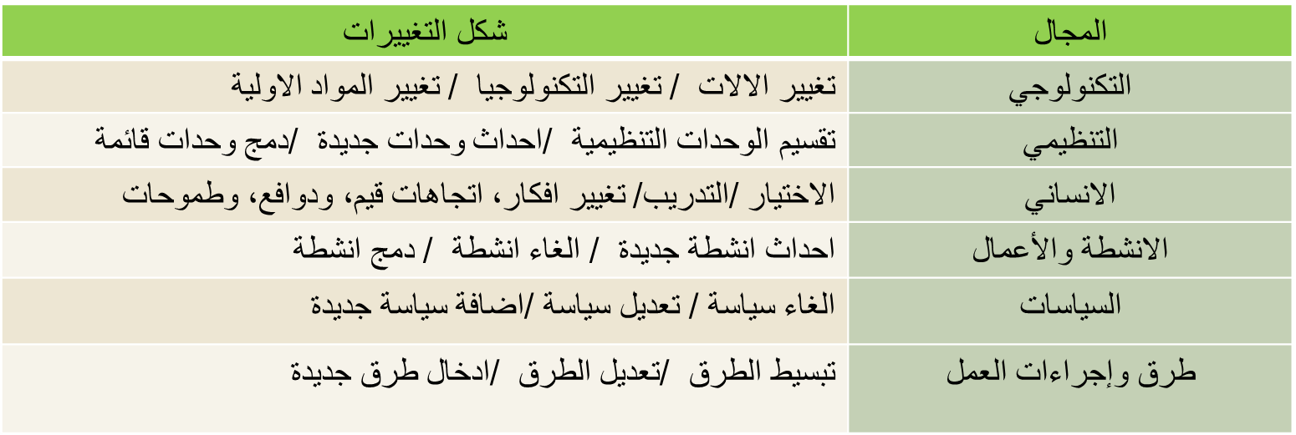
شكل التغييرات

Slide 8
2- الخطوات الادارية لتحديد مجال التغيير
1- وجود ضغط للتغيير
2- تحديد المشكلة والتعرف عليها
3- ابتكار الحلول والالتزام بها
4- استمرارية مجال التغيير

Slide 9
3- العناصر المساعدة على التغيير
تحديد الهدف من التغيير.
التجديد المستمر للتنظيم.
الاهتمام بالبعد الانساني.
استخدام مفهوم النظم.
تبني استراتيجيات التطوير.
الاهتمام بالتعلم من خلال الخبرة.

Slide 10
4- اسس التغيير الايجابي
ان تكون عملية التغيير ضمن خطة مدروسة ومتوازنة وان تنفذ بشكل جيد.
ان يكون التغيير ضمن الضوابط والتوجيه الصحيح لكي لا يخرج عن السيطرة.
ان يحقق طموحات جديدة للمنظمة والعاملين ويزيد من حماسهم وتعاونهم.
ان يأتي بفرص عمل جديدة تسمح بالتطور والتقدم.
ان يزيل الضغط والاختلال الموجود ويعالج السلبيات.
ان يكسب الادارة مهارات جديدة تساعدها على تحقيق اهدافها بكفاءة وفاعلية.

Slide 11
5- مداخل التغيير
عدم قبول الوضع الحالي.
التخلي عن الوضع الحالي الواقعي.
العمل على احياء المنظمة.
الصحوة واليقظة والتنبيه.
التقدم نحو التغيير.

